Slide 1
Eiropas Komisijas organizētās civilās
aizsardzības mācības (EDREX)
Mārtiņš Baltmanis, Valsts ugunsdzēsības un glābšanas dienesta Civilās aizsardzības pārvaldes priekšnieks,
tālr.:67075818, e-pasts: martins.baltmanis@vugd.gov.lv
2016.gada 25.maijs, Brīvības bulvāris 36, Rīga

Slide 2
Saturs
Mērķis
Scenārijs
Programma
Latvijas dalība
2016.gada 25.maijs, Brīvības bulvāris 36 EDREX

Slide 3
Mērķis
Mācību mērķis ir izzināt un novērtēt ERCC (ārkārtējos situāciju reaģēšanas un koordinācijas centra) un sadarbības partneru spējas reaģēt uz kombinētām krīzēm valsts, Eiropas Savienības un starptautiskā līmenī
Būt Eiropas Savienības katastrofu pārvaldīšanas centrālajai daļai kā Eiropas Komisijas krīžu pārvaldības un Solidaritātes klauzulas piesaukšanas platformai
Sekmēt Savienības civilās aizsardzības mehānisma palīdzības koordināciju
Sekmēt humānās palīdzības koordināciju DG ECHO (Humānās palīdzības un civilās aizsardzības ģenerāldirektorāts) un Eiropas Savienībā kopumā
ERCC loma
2016.gada 25.maijs, Brīvības bulvāris 36 EDREX

Slide 4
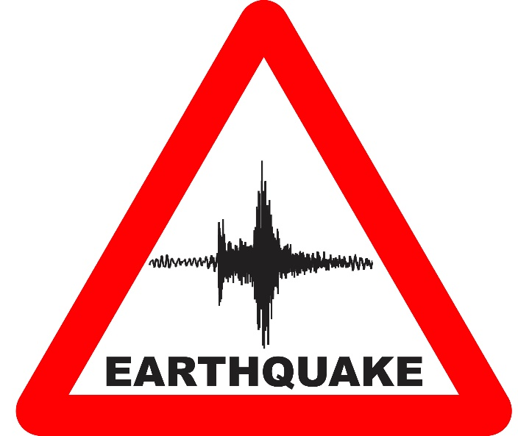
Scenārijs
Scenārijā paredzēts skarts visas 34 Savienības civilās aizsardzības mehānisma dalībvalstis un fiktīvu trešo valsti kam ir robežas ar Eiropas Savienību.
1 Fāze – zemestrīce trešās valsts blīvi apdzīvotā teritorijā
2 Fāze – zemestrīces sekas izraisa avāriju trešās valsts atomelektrostacijā, kas izraisa kodolsprādzienu
2016.gada 25.maijs, Brīvības bulvāris 36 EDREX

Slide 5
Programma
4 – 6 oktobris 2016
Diskusijas mācības oktobrī Briselē (piedalās VUGD)
13 – 17 marts 2017
Ekspertu un vadošo amatpersonu mācības
Jūnijs 2017
Mācību izvērtēšana
2016.gada 25.maijs, Brīvības bulvāris 36 EDREX

Slide 6
Latvijas dalība
1.variants
Latvija pārbauda procedūras pilnā apmērā attiecibā uz humānās palīdzības sniegšanu vai saņemšanu, ekspertu nosūtīšanu uz skarto valsti. (IEM, ĀM, FM, TM, KVP, citu nozaru ministrijas atkarībā no humānās palīdzības pieprasījuma). Tiek pārbaudīts Valsts civilās aizsardzības plāna 20.pielikums «Radiācijas avārijas» (KVP, IEM, ĀM, AM, VARAM, SM, ZM, VM, EM, LM, IZM).
2.variants
Latvija pārbauda procedūras daļēji attiecibā uz humānās palīdzības sniegšanu vai saņemšanu, ekspertu nosūtīšanu uz skarto valsti un pārbaudot Valsts civilās aizsardzības plāna 20.pielikumu «Radiācijas avārijas». Tiek veidota mācību grupa, kurā ir pārstāvji no ministrijām un iestādēm, kuri izspēlē scenārija ievadus savā starpā.
3.Variants
Latvija piedalās minimālā apjomā attiecibā uz humānās palīdzības sniegšanu vai saņemšanu, ekspertu nosūtīšanu uz skarto valsti un pārbaudot Valsts civilās aizsardzības plāna 20.pielikumu «Radiācijas avārijas». Scenārija ievadus izspēlē VUGD.
2016.gada 25.maijs, Brīvības bulvāris 36 EDREX

Slide 7
Mārtiņš Baltmanis, Valsts ugunsdzēsības un glābšanas dienesta Civilās aizsardzības pārvaldes priekšnieks,
tālr.:67075818, e-pasts: martins.baltmanis@vugd.gov.lv
2016.gada 25.maijs

